Slide 1
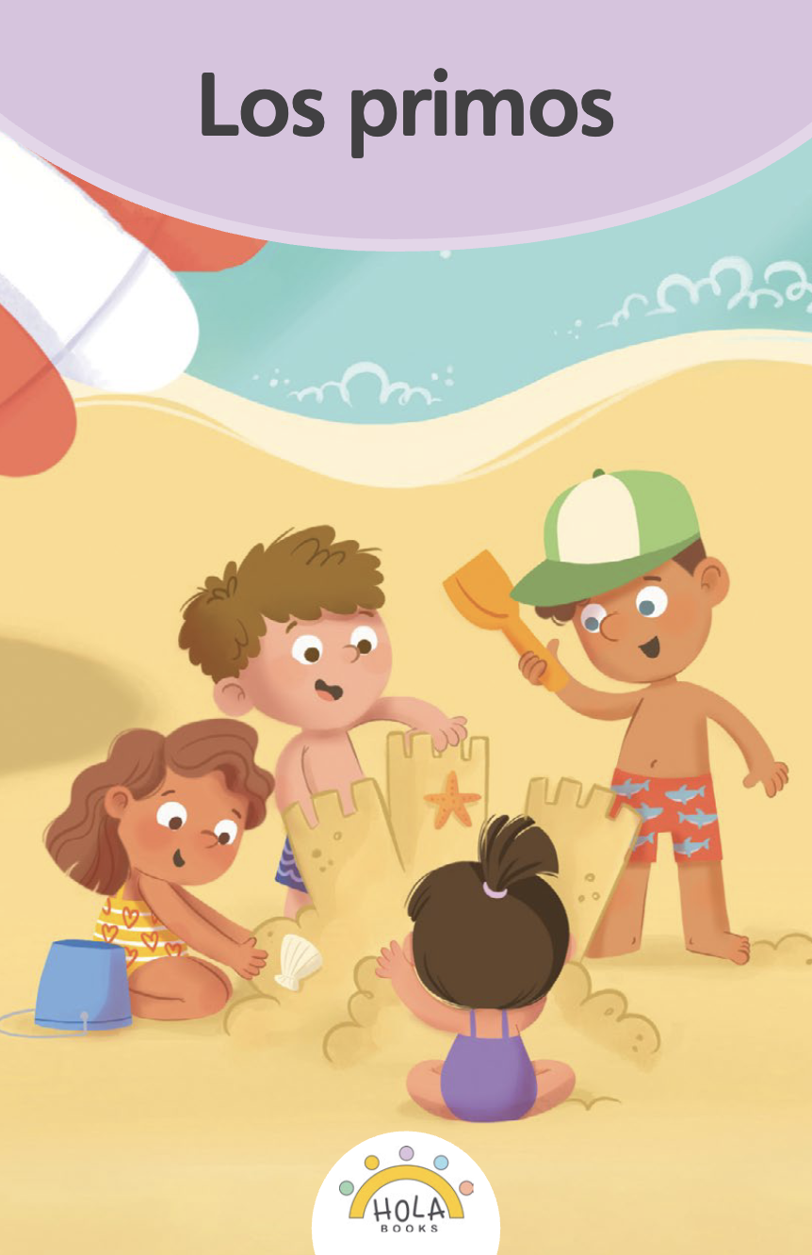
Presentación de fonética
17.2

Slide 2
Día 1
Notes:
Diga: ¡Hola, lectores! Ahora vamos a practicar lo que hemos aprendido sobre las sílabas y cómo las unimos para formar palabras. ¿Listos?
Avance a la siguiente diapositiva.

Slide 3

1. Conciencia fonémica
Notes:
Avance a la diapositiva 4.

Slide 4
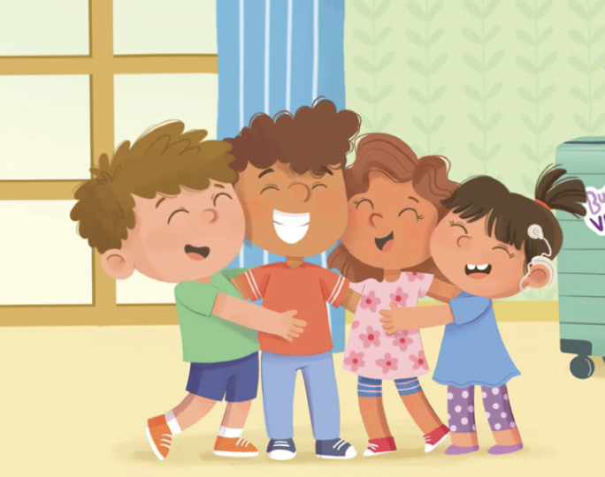

Notes:
A. Combinar sílabas en palabras
Diga: Vamos a combinar sílabas para formar palabras.
Modele: Por ejemplo: pri - mos, primos. Pregunte: ¿Qué palabra formamos con pri - mos? (pri - mos, primos)
Avance a la siguiente diapositiva.
______________________________________________________________________________________________________________
B. Segmentar palabras en sílabas
Diga: Ahora vamos a separar palabras en sílabas.
Modele: Por ejemplo: primos, pri - mos. Pregunte: ¿Qué sílabas escuchamos en primos? (primos, pri - mos)
Avance a la siguiente diapositiva.

Slide 5
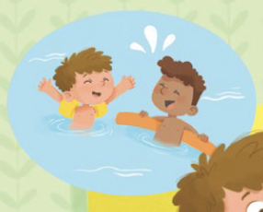
Notes:
A. Combinar sílabas en palabras
Diga: pau - lo ¿Qué palabra formamos con pau - lo? (pau - lo, Paulo)
Avance a la siguiente diapositiva.
_____________________________________________________________________
B. Segmentar palabras en sílabas
Diga: ¿Qué sílabas escuchamos en Paulo? (Paulo, pau - lo)
Avance a la siguiente diapositiva.

Slide 6
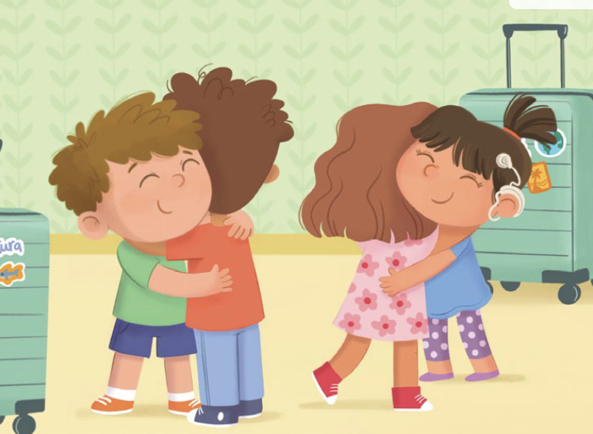
Notes:
A. Combinar sílabas en palabras
Diga: reu - nión ¿Qué palabra formamos con reu - nión? (reu - nión, reunión)
Avance a la siguiente diapositiva.
_____________________________________________________________________
B. Segmentar palabras en sílabas
Diga: ¿Qué sílabas escuchamos en reunión? (reunión, reu - nión)
Avance a la siguiente diapositiva.

Slide 7
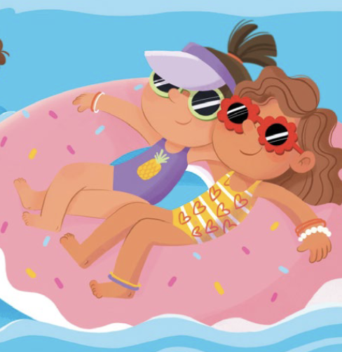
Notes:
A. Combinar sílabas en palabras
Diga: son - rien - do ¿Qué palabra formamos con son - rien - do? (son - rien- do, sonriendo)
Avance a la siguiente diapositiva.
_____________________________________________________________________
B. Segmentar palabras en sílabas
Diga: ¿Qué sílabas escuchamos en sonriendo? (sonriendo, son - rien - do)
Avance a la siguiente diapositiva.

Slide 8
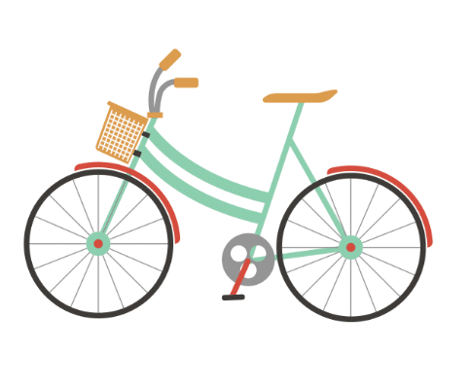
Notes:
A. Combinar sílabas en palabras
Diga: bi - ci - cle - ta ¿Qué palabra formamos con bi - ci - cle - ta? (bi - ci - cle - ta, bicicleta)
Regrese a la diapositiva número 3.
_____________________________________________________________________
B. Segmentar palabras en sílabas
Diga: ¿Qué sílabas escuchamos en bicicleta? (bicicleta, bi - ci - cle - ta)
Avance a la siguiente diapositiva.

Slide 9
2. Diptongos decrecientes
Notes:
Diga: Vamos a practicar cómo leer diptongos. Recuerda que, cuando hay dos vocales juntas, las pronunciamos en la misma sílaba sin separarlas.
Modele: Por ejemplo: /e/, /u/, como en reunión.
Diga: Vamos a leer en voz alta cada diptongo que aparece sobre la flecha morada. ¿Listos?
Muestre a los estudiantes las diapositivas 10-13 una a la vez y diga cada diptongo en voz alta junto con ellos.

Slide 10

ai
Notes:
Diga: ai.
Lea cada sílaba junto con los estudiantes.
Repita si es necesario.
Avance a la siguiente diapositiva.

Slide 11
au
Notes:
Diga: au.
Lea cada sílaba junto con los estudiantes.
Repita si es necesario.
Avance a la siguiente diapositiva.

Slide 12
ei
Notes:
Diga: ei.
Lea cada sílaba junto con los estudiantes.
Repita si es necesario.
Avance a la siguiente diapositiva.

Slide 13
eu
Notes:
Diga: eu.
Lea cada sílaba junto con los estudiantes.
Repita si es necesario.
Avance a la siguiente diapositiva.

Slide 14

3. Dictado
Notes:
Avance a la siguiente diapositiva.

Slide 15

Notes:
Asegúrese de que todos los estudiantes tengan una pizarra donde practicar.
Diga: Ahora, voy a decir un diptongo en voz alta. Todos repetirán el diptongo y escribirán el diptongo en su pizarra.
Diga cada una de estos diptongos en el siguiente orden:
ai, /a/, /i/, ai
au, /a/, /u/, au
ei, /e/, /i/, ei
eu, /e/, /u/, eu
Pida a los estudiantes que muestren su pizarra después de escribir cada diptongo para verificar su respuesta.
Repita si es necesario.
Avance a la siguiente diapositiva.

Slide 16


4. Sílabas
Notes:
Diga: Vamos a practicar cómo leer diptongos en una sílaba. Recuerda que, cuando hay dos vocales juntas, las pronunciamos en la misma sílaba sin separarlas. Leeremos en voz alta cada sílaba con diptongo que aparece sobre la flecha morada. ¿Listos?
Muestre a los estudiantes las diapositivas 17-25 una a la vez y diga cada sílaba en voz alta junto con ellos.

Slide 17
pau
Notes:
Diga: pau.
Lea cada sílaba junto con los estudiantes.
Repita si es necesario.
Avance a la siguiente diapositiva.

Slide 18
rien
Notes:
Diga: rien.
Lea cada sílaba junto con los estudiantes.
Repita si es necesario.
Avance a la siguiente diapositiva.

Slide 19
món
Notes:
Diga: món.
Lea cada sílaba junto con los estudiantes.
Repita si es necesario.
Avance a la siguiente diapositiva.

Slide 20
cuán
Notes:
Diga: cuán.
Lea cada sílaba junto con los estudiantes.
Repita si es necesario.
Avance a la siguiente diapositiva.

Slide 21
haus
Notes:
Diga: haus.
Lea cada sílaba junto con los estudiantes.
Repita si es necesario.
Avance a la siguiente diapositiva.

Slide 22
bre
Notes:
Diga: bre.
Lea cada sílaba junto con los estudiantes.
Repita si es necesario.
Avance a la siguiente diapositiva.

Slide 23
ham
Notes:
Diga: ham.
Lea cada sílaba junto con los estudiantes.
Repita si es necesario.
Avance a la siguiente diapositiva.

Slide 24
nión
Notes:
Diga: nión.
Lea cada sílaba junto con los estudiantes.
Repita si es necesario.
Avance a la siguiente diapositiva.

Slide 25
pla
Notes:
Diga: pla.
Lea cada sílaba junto con los estudiantes.
Repita si es necesario.
Avance a la siguiente diapositiva.

Slide 26
5. Dictado
Notes:
Avance a la siguiente diapositiva.

Slide 27
Notes:
Asegúrese de que todos los estudiantes tengan una pizarra donde practicar.
Diga: Ahora, voy a decir una sílaba en voz alta. Todos repetirán la sílaba y la escribirán en su pizarra.
Diga: pla. ¿Cuántos sonidos tiene la sílaba? (3) /p/, /l/, /a/, pla.
Pida a los estudiantes que muestren sus pizarras después de escribir cada sílaba para verificar la respuesta. Repita si es necesario.
Avance a la siguiente diapositiva.

Slide 28
Notes:
Diga: Ahora, voy a decir una sílaba con diptongo en voz alta. Todos repetirán la sílaba con diptongo y escribirán el diptongo en su pizarra.
Diga: haus. ¿Cuántos sonidos tiene la sílaba? (3) /a/, /u/, /s/, haus.
Pida a los estudiantes que muestren sus pizarras después de escribir cada diptongo para verificar la respuesta. Repita si es necesario.
Avance a la siguiente diapositiva.

Slide 29

6. Palabras con 2 sílabas
Notes:
Diga: Ahora vamos a leer palabras de 2 sílabas. Asegúrate de leer cada palabra parte por parte. Luego une cada parte y lee la palabra completa.
Muestre a los estudiantes las diapositivas 30-35 una a la vez y diga cada palabra en voz alta junto con ellos.

Slide 30
ham
bre
Notes:
Diga cada sílaba y después la palabra en voz alta junto con los estudiantes.
Diga: ham - bre, hambre.
Repita si es necesario.
Avance a la siguiente diapositiva.

Slide 31
pla
nes
Notes:
Diga cada sílaba y después la palabra en voz alta junto con los estudiantes.
Diga: pla - nes, planes.
Repita si es necesario.
Avance a la siguiente diapositiva.

Slide 32
ha
cen
Notes:
Diga cada sílaba y después la palabra en voz alta junto con los estudiantes.
Diga: ha - cen, hacen.
Repita si es necesario.
Avance a la siguiente diapositiva.

Slide 33
Eu
ri
Notes:
Diga cada sílaba y después la palabra en voz alta junto con los estudiantes.
Diga: eu - ri, Euri.
Repita si es necesario.
Avance a la siguiente diapositiva.

Slide 34
reu
nión
Notes:
Diga cada sílaba y después la palabra en voz alta junto con los estudiantes.
Diga: reu - nión, reunión.
Repita si es necesario.
Avance a la siguiente diapositiva.

Slide 35
li
món
Notes:
Diga cada sílaba y después la palabra en voz alta junto con los estudiantes.
Diga: li - món, limón.
Repita si es necesario.
Avance a la siguiente diapositiva.

Slide 36

7. Palabras con 3 sílabas
Notes:
Diga: Ahora vamos a leer palabras de 3 sílabas. Asegúrate de leer cada palabra parte por parte. Luego une cada parte y lee la palabra completa.
Muestre a los estudiantes las diapositivas 37-42 una a la vez para cada palabra.

Slide 37
ex
haus
tos
Notes:
Diga cada sílaba y después la palabra en voz alta junto con los estudiantes.
Diga: ex - haus - tos, exhaustos.
Repita si es necesario.
Avance a la siguiente diapositiva.

Slide 38
tra
tar
los
Notes:
Diga cada sílaba y después la palabra en voz alta junto con los estudiantes.
Diga: tra - tar - los, tratarlos.
Repita si es necesario.
Avance a la siguiente diapositiva.

Slide 39
au
da
ces
Notes:
Diga cada sílaba y después la palabra en voz alta junto con los estudiantes.
Diga: au - da - ces, audaces.
Repita si es necesario.
Avance a la siguiente diapositiva.

Slide 40
son
rien
do
Notes:
Diga cada sílaba y después la palabra en voz alta junto con los estudiantes.
Diga: son - rien - do, sonriendo.
Repita si es necesario.
Avance a la siguiente diapositiva.

Slide 41
ex
cla
man
Notes:
Diga cada sílaba y después la palabra en voz alta junto con los estudiantes.
Diga: ex - cla - man, exclaman.
Repita si es necesario.
Avance a la siguiente diapositiva.

Slide 42
Por
tu
gal
Notes:
Diga cada sílaba y después la palabra en voz alta junto con los estudiantes.
Diga: por - tu - gal, Portugal.
Repita si es necesario.
Avance a la siguiente diapositiva.

Slide 43

8. Palabras con 4 o más sílabas
Notes:
Diga: Ahora vamos a leer más palabras juntos. Estas son palabras más largas, con 4 o más sílabas. Asegúrate de leer parte por parte. Luego une cada parte y lee la palabra completa.
Muestre a los estudiantes las diapositivas 44-49 una a la vez y repita lentamente si es necesario.

Slide 44
Eu
rí
di
ce
Notes:
Diga cada sílaba y después la palabra en voz alta junto con los estudiantes.
Diga: eu - rí - di - ce, Eurídice.
Repita si es necesario.
Avance a la siguiente diapositiva.

Slide 45
u
ní
so
no
Notes:
Diga cada sílaba y después la palabra en voz alta junto con los estudiantes.
Diga: u - ní - so - no, unísono.
Repita si es necesario.
Avance a la siguiente diapositiva.

Slide 46
bi
ci
cle
ta
Notes:
Diga cada sílaba y después la palabra en voz alta junto con los estudiantes.
Diga: bi - ci - cle - ta, bicicleta.
Repita si es necesario.
Avance a la siguiente diapositiva.

Slide 47
so
li
da
dad
ri
Notes:
Diga cada sílaba y después la palabra en voz alta junto con los estudiantes.
Diga: so - li - da - ri - dad, solidaridad.
Repita si es necesario.
Avance a la siguiente diapositiva.

Slide 48
re
fres
car
se
Notes:
Diga cada sílaba y después la palabra en voz alta junto con los estudiantes.
Diga: re - fres - car - se, refrescarse.
Repita si es necesario.
Avance a la siguiente diapositiva.

Slide 49
a
ma
bi
dad
li
Notes:
Diga cada sílaba y después la palabra en voz alta junto con los estudiantes.
Diga: a - ma - bi - li - dad, amabilidad.
Repita si es necesario.
Avance a la siguiente diapositiva.

Slide 50
9. Dictado
Notes:
Diga: Ahora voy a decir unas palabras en voz alta. Todos repetirán la palabra parte por parte y escribirán la palabra en su pizarra lo mejor que puedan. ¿Listos?
Muestre a los estudiantes las diapositivas 51-53 una a la vez.

Slide 51
Notes:
Asegúrese de que todos los estudiantes tengan una pizarra donde practicar.
Diga: Escucha la palabra. Identifica los sonidos y sus letras. Primero la sílaba, luego cada sonido y, al final, la palabra completa.
Diga: Euri, eu - ri, Euri. ¿Cuántas sílabas tiene la palabra? (2) eu - ri. La primera sílaba, eu, ¿cuántos sonidos tiene? (2) /e/, /u/. La segunda sílaba, ri, ¿cuántos sonidos tiene? (2) /r/, /i/. Euri, /e/, /u/, /r/, /i/.
Pida a los estudiantes que muestren sus pizarras después de escribir cada palabra para verificar la respuesta. Repita si es necesario.
Avance a la siguiente diapositiva.

Slide 52
Notes:
Diga: Escucha la palabra. Identifica los sonidos y sus letras. Primero la sílaba, luego cada sonido y, al final, la palabra completa.
Diga: reunión, reu - nión, reunión. ¿Cuántas sílabas tiene la palabra? (2) reu - nión. La primera sílaba, reu, ¿cuántos sonidos tiene? (3) /rr/, /e/, /u/. La segunda sílaba, nión, ¿cuántos sonidos tiene? (4) /n/, /i/, /o/, /n/. Reunión, /rr/, /e/, /u/, /n/, /i/, /o/, /n/.
Pida a los estudiantes que muestren sus pizarras después de escribir cada palabra para verificar la respuesta. Repita si es necesario.
Avance a la siguiente diapositiva.

Slide 53
Notes:
Diga: Escucha la palabra. Identifica los sonidos y sus letras. Primero la sílaba, luego cada sonido y, al final, la palabra completa.
Diga: audaces, au - da - ces, audaces. ¿Cuántas sílabas tiene la palabra? (3) au - da - ces. La primera sílaba, au, ¿cuántos sonidos tiene? (2) /a/, /u/. La segunda sílaba, da, ¿cuántos sonidos tiene? (2) /d/, /a/. La tercera sílaba, ces, ¿cuántos sonidos tiene? (3) /s/, /e/, /s/. Audaces, /a/, /u/, /d/, /a/, /s/, /e/, /s/.
Pida a los estudiantes que muestren sus pizarras después de escribir cada palabra para verificar la respuesta. Repita si es necesario.
Avance a la siguiente diapositiva.

Slide 54

10. Oraciones
Notes:
Diga: Ahora vamos a leer oraciones. Asegúrate de prestar atención a la puntuación y la entonación de tu voz. Primero las vamos a leer despacio y luego con más fluidez.
Avance a la siguiente diapositiva.

Slide 55
¿Cuándo llegan los primos?
Notes:
Señale la primera palabra: Cuándo.
Lea la oración primero despacio y la segunda vez con fluidez.
Pida a los estudiantes que repitan con usted.
Avance a la siguiente diapositiva.

Slide 56
Ya es tarde. Euri y Pau deben tener mucha hambre.
Notes:
Señale la primera palabra: Ya.
Lea la oración primero despacio y la segunda vez con fluidez.
Pida a los estudiantes que repitan con usted.
Avance a la siguiente diapositiva.

Slide 57
—¡Qué felicidad! —exclaman Sami y Sara sonriendo de oreja a oreja.
Notes:
Señale la primera palabra: Qué.
Lea la oración primero despacio y la segunda vez con fluidez.
Pida a los estudiantes que repitan con usted.
Avance a la siguiente diapositiva.

Slide 58
11. Dictado
Notes:
Avance a la siguiente diapositiva.

Slide 59
____________________________.
Notes:
Asegúrese de que todos los estudiantes tengan una pizarra donde practicar.
Diga: Ahora voy a decir una oración en voz alta. Todos repetirán la oración y escribirán todas las palabras en su pizarra lo mejor que puedan. ¿Listos?
Diga: ¿Cuándo llegan los primos? Vamos a repetir la oración juntos.
Repita la oración en voz alta junto con los estudiantes. Cuente las palabras en la oración si los estudiantes todavía necesitan apoyo.
Pida a los estudiantes que escriban todas las palabras de la oración.
Diga: Puedes dividir cada palabra en sílabas y luego en sonidos para asegurarte de escribir todos los sonidos que escuchas correctamente.
Pida a los estudiantes que muestren su pizarra para verificar su respuesta. Repita si es necesario.
Avance a la siguiente diapositiva.

Slide 60
¿Cuándo llegan los primos?
Notes:
Pida a los estudiantes que lean la oración en voz alta y comparen su oración con la oración que muestra la diapositiva.
Anime a los estudiantes a autocorregir su escritura.
Avance a la siguiente diapositiva.

Slide 61
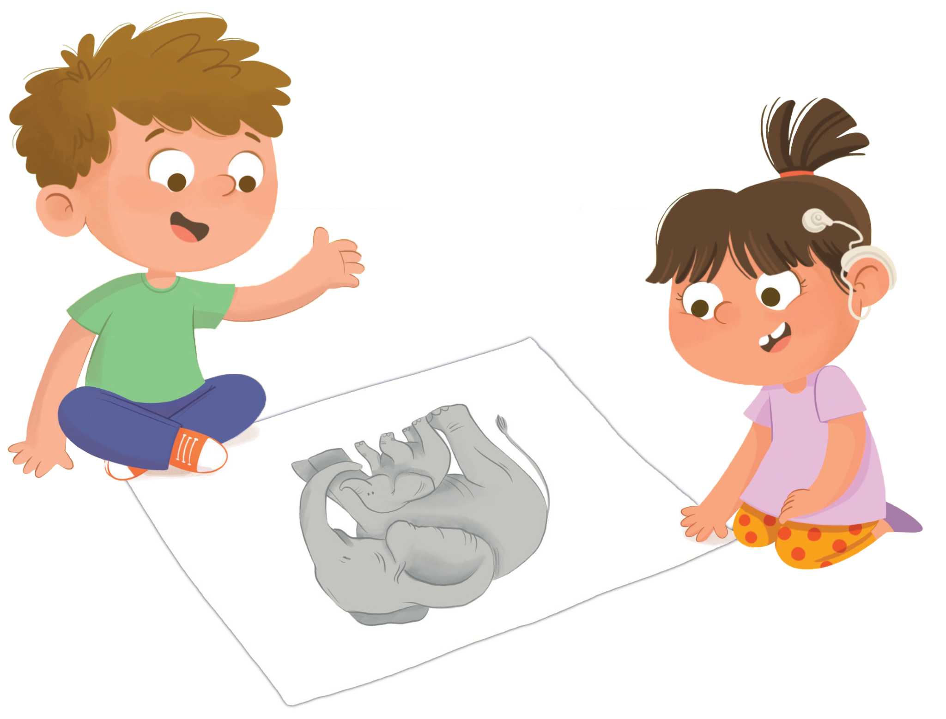
¡Felicidades!
El día está completo,
¡excelente trabajo!

